Slide 1
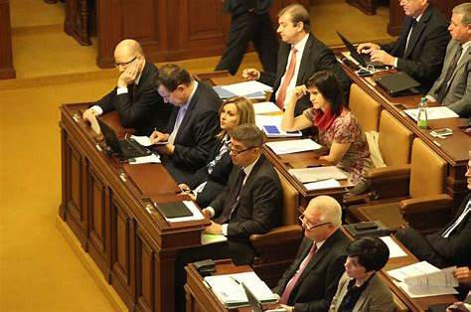
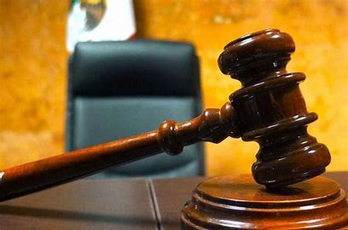
12 hombres sin piedad
Manuel Soriano Jurado nº1, Presidente
Susana Gonzalez Jurado nº2
Manuel Manso Jurado nº3
Amparo Soler Jurado nº4
Miguel Ángel Carrera Jurado nº5
Daniel Sánchez Jurado nº6
Pedro Pérez Buendía Jurado nº7
Jose Luis Sevillano Jurado nº8
Agustín Cerdá Jurado nº9
Pedro Ortego Jurado nº10
Jazmín Nieto Jurado nº11
Marina García Fenoll Jurado nº12
Guarda: César Franco
Voz en off : Cristina Bustamante
Montaje: Fernando Zapatero
Tecnología del COIIM
Dirección: Inés Gallego

Slide 2
12 hombres sin piedad
Manuel Soriano Jurado nº1, Presidente
Susana Gonzalez Jurado nº2
Manuel Manso Jurado nº3
Amparo Soler Jurado nº4
Miguel Ángel Carrera Jurado nº5
Daniel Sánchez Jurado nº6
Pedro Pérez Buendía Jurado nº7
Jose Luis Sevillano Jurado nº8
Agustín Cerdá Jurado nº9
Pedro Ortego Jurado nº10
Jazmín Nieto Jurado nº11
Marina García Fenoll Jurado nº12
Guarda: César Franco
Voz en off : Cristina Bustamante
Montaje: Fernando Zapatero
Tecnología del COIIM
Dirección: Inés Gallego

